Slide 1
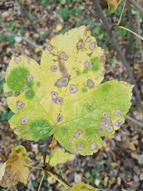
Grzyby fitopatogeniczne
Warsztaty MYKOTEKA 2022

Slide 2
zagadnienia
Grzyby często spełniają rolę patogenów roślin.
Czy jednak zawsze są prawdziwie groźne?
Jak rozróżnić grzyby biotroficzne od nekrotroficznych?
Czy jeśli spostrzegamy plamę na liściu to czy świadczy o zakażeniu przez grzyby czy nie?
W planowanym zestawie zostaną przedstawione liście i gałązki roślin z różnymi objawami chorobowymi.
Nie wszystkie z nich będą związane z zakażeniem grzybami. Przygotowany skrypt pozwoli odkryć z jakimi grzybami mamy do czynienia, czy są bezwzględnymi patogenami czy też żyją jako komensale czy wręcz mutualiści. Zostanie wyjaśniony termin „endofit”. Szczególna uwaga będzie poświęcona rdzowcom, mączniakom oraz buławince czerwonej. Spodziewanym efektem po warsztatach będzie pogłębienie wiedzy słuchaczy o interakcjach grzybów i roślin, które nie są tak jednoznacznie negatywne jak się potocznie uważa.

Slide 3
Warunki zakazenia
Obecność grzyba w postaci pływek lub zarodników, grzybni, ryzomorf
Odpowiednie podłoże/odpowiedni żywiciel
Duża wilgotność
Brak konkurentów oraz środków ochrony chemicznej lub biologicznej

Slide 4
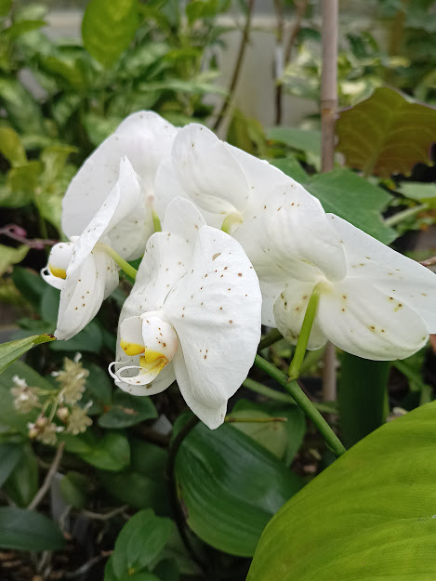
Grzyby wymagaja, wilgoci
Jeśli przetrzymamy storczyki w warunkach dużej wilgotności przy niedostatecznej temperaturze, na kwiatach pojawią się czarne plamy świadczące o infekcji bakteryjno-grzybowej

Slide 5
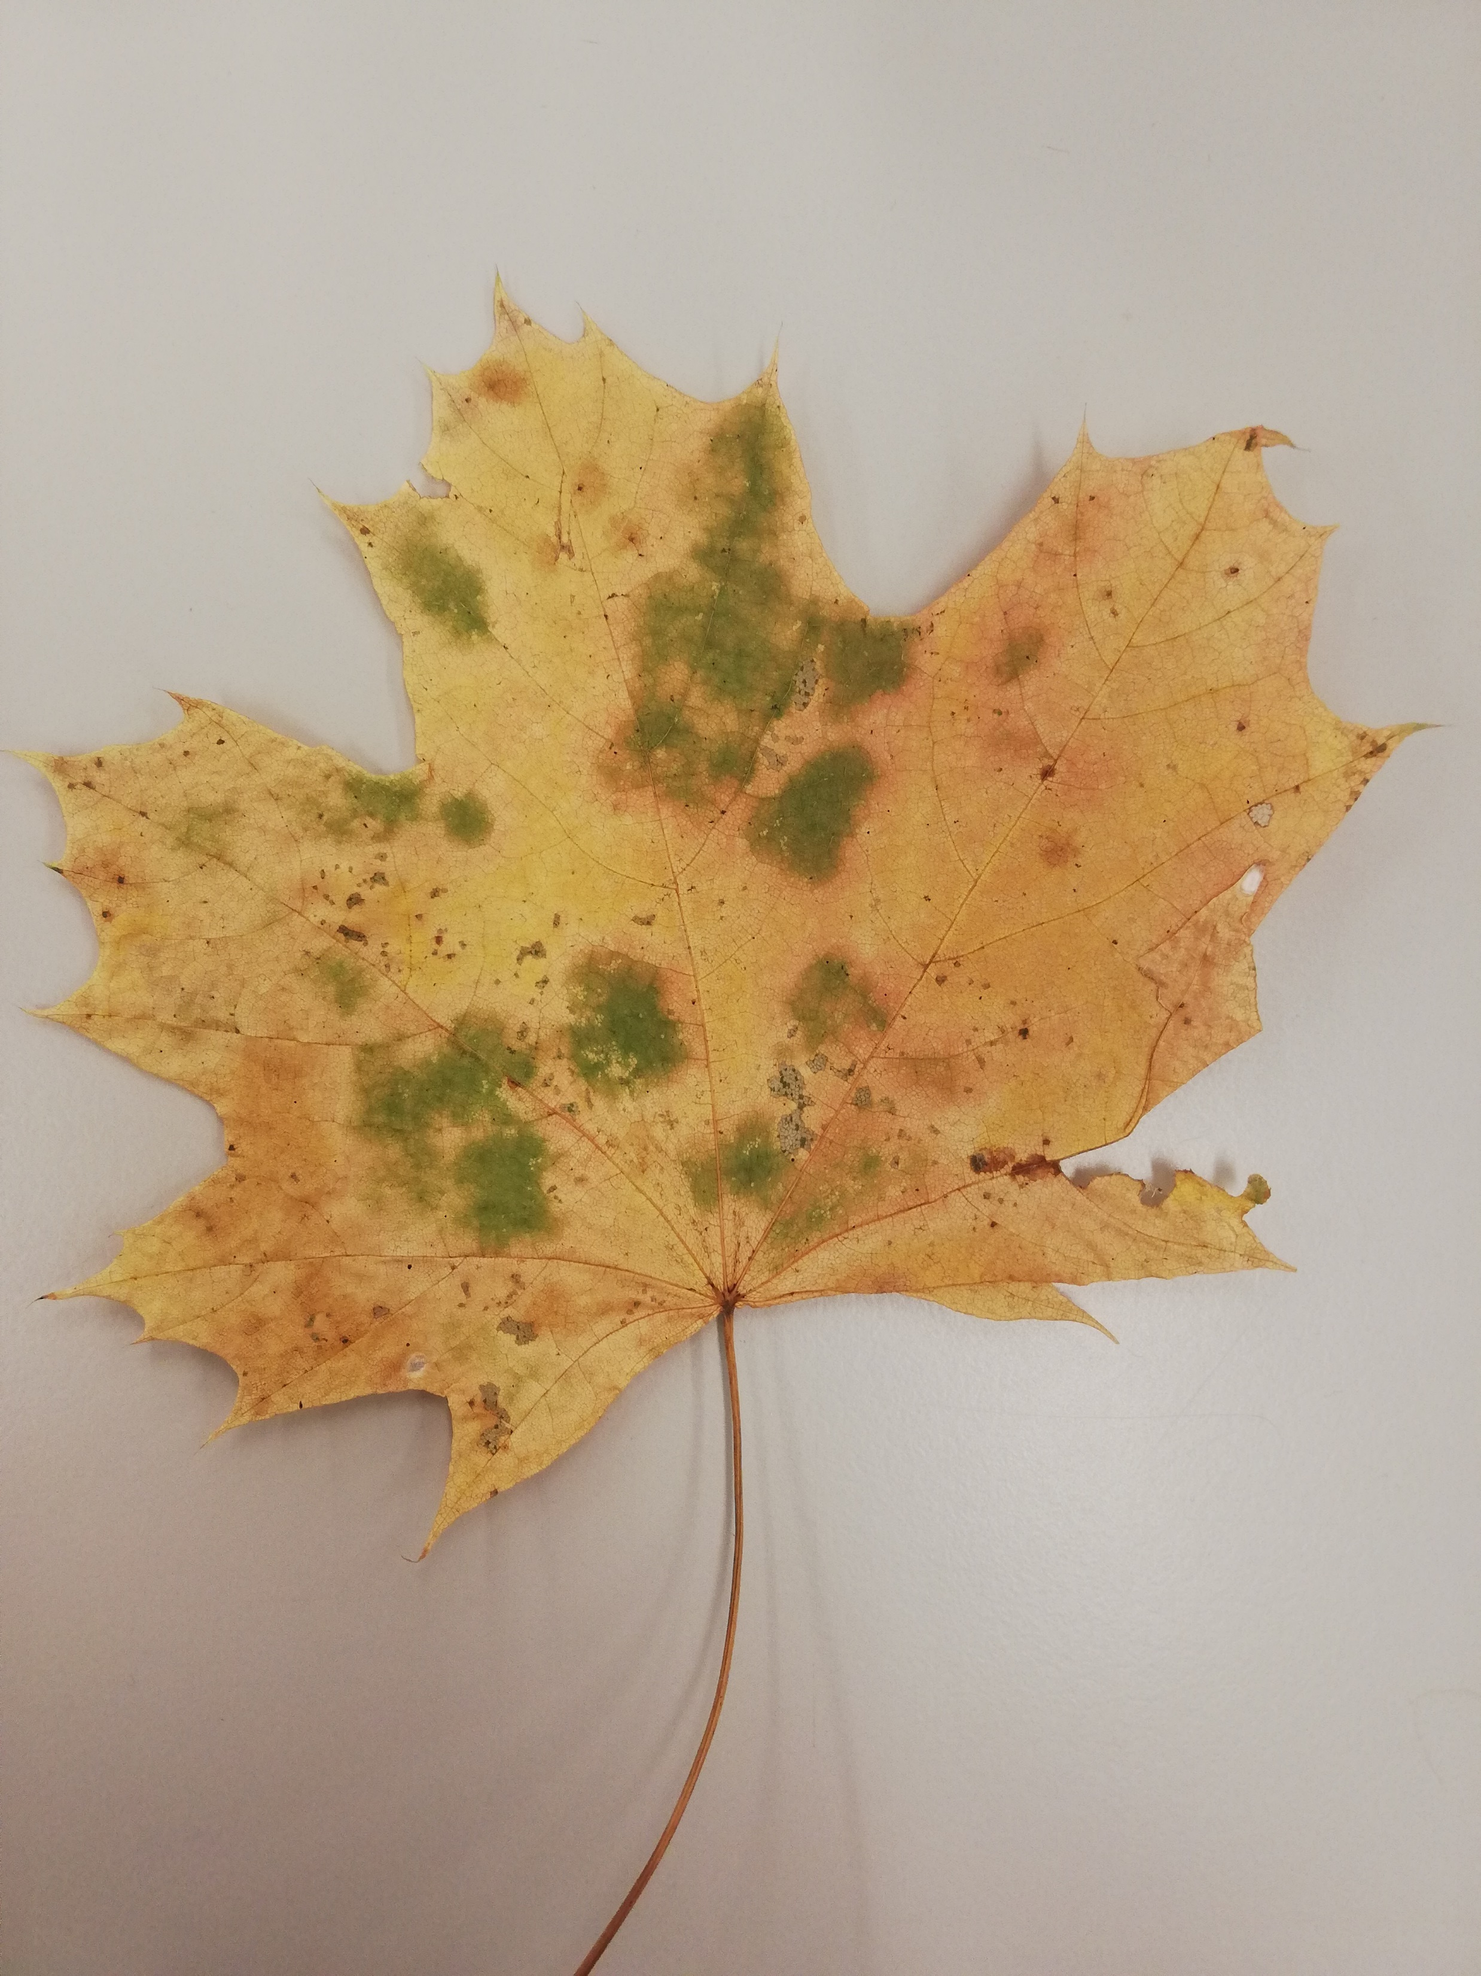
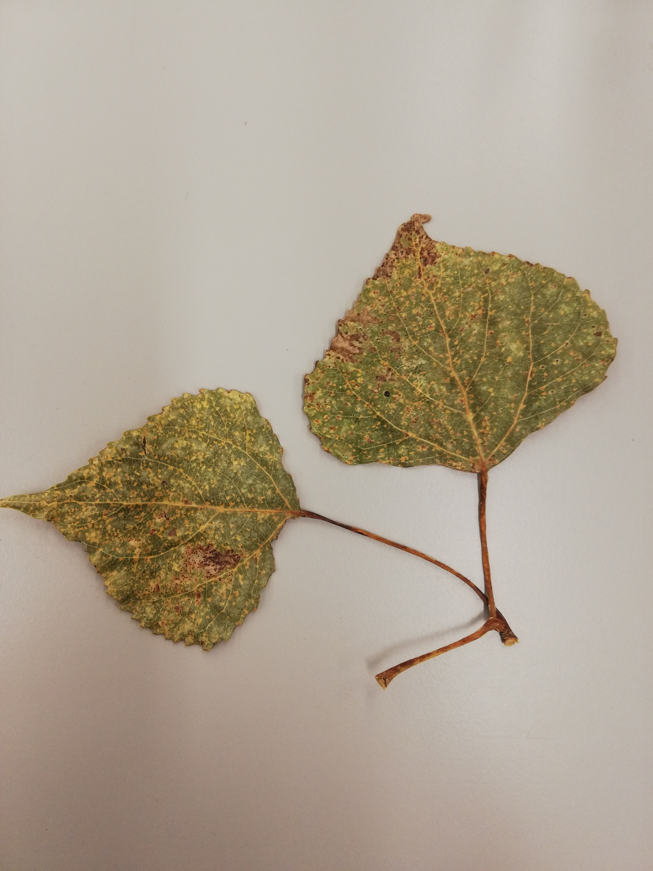
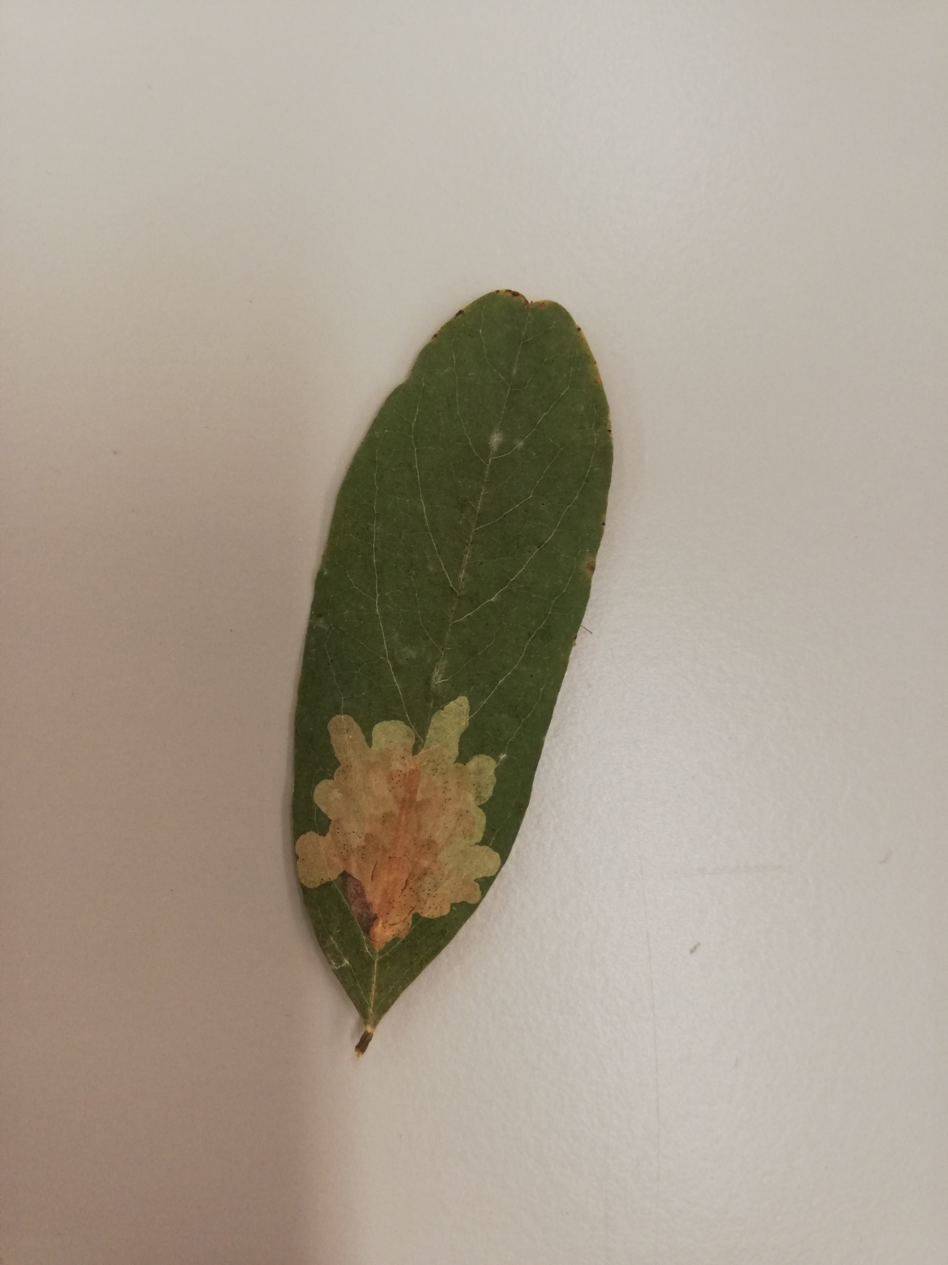
Roslina jako zywiciel

Slide 6
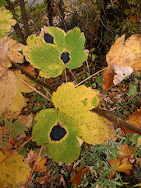
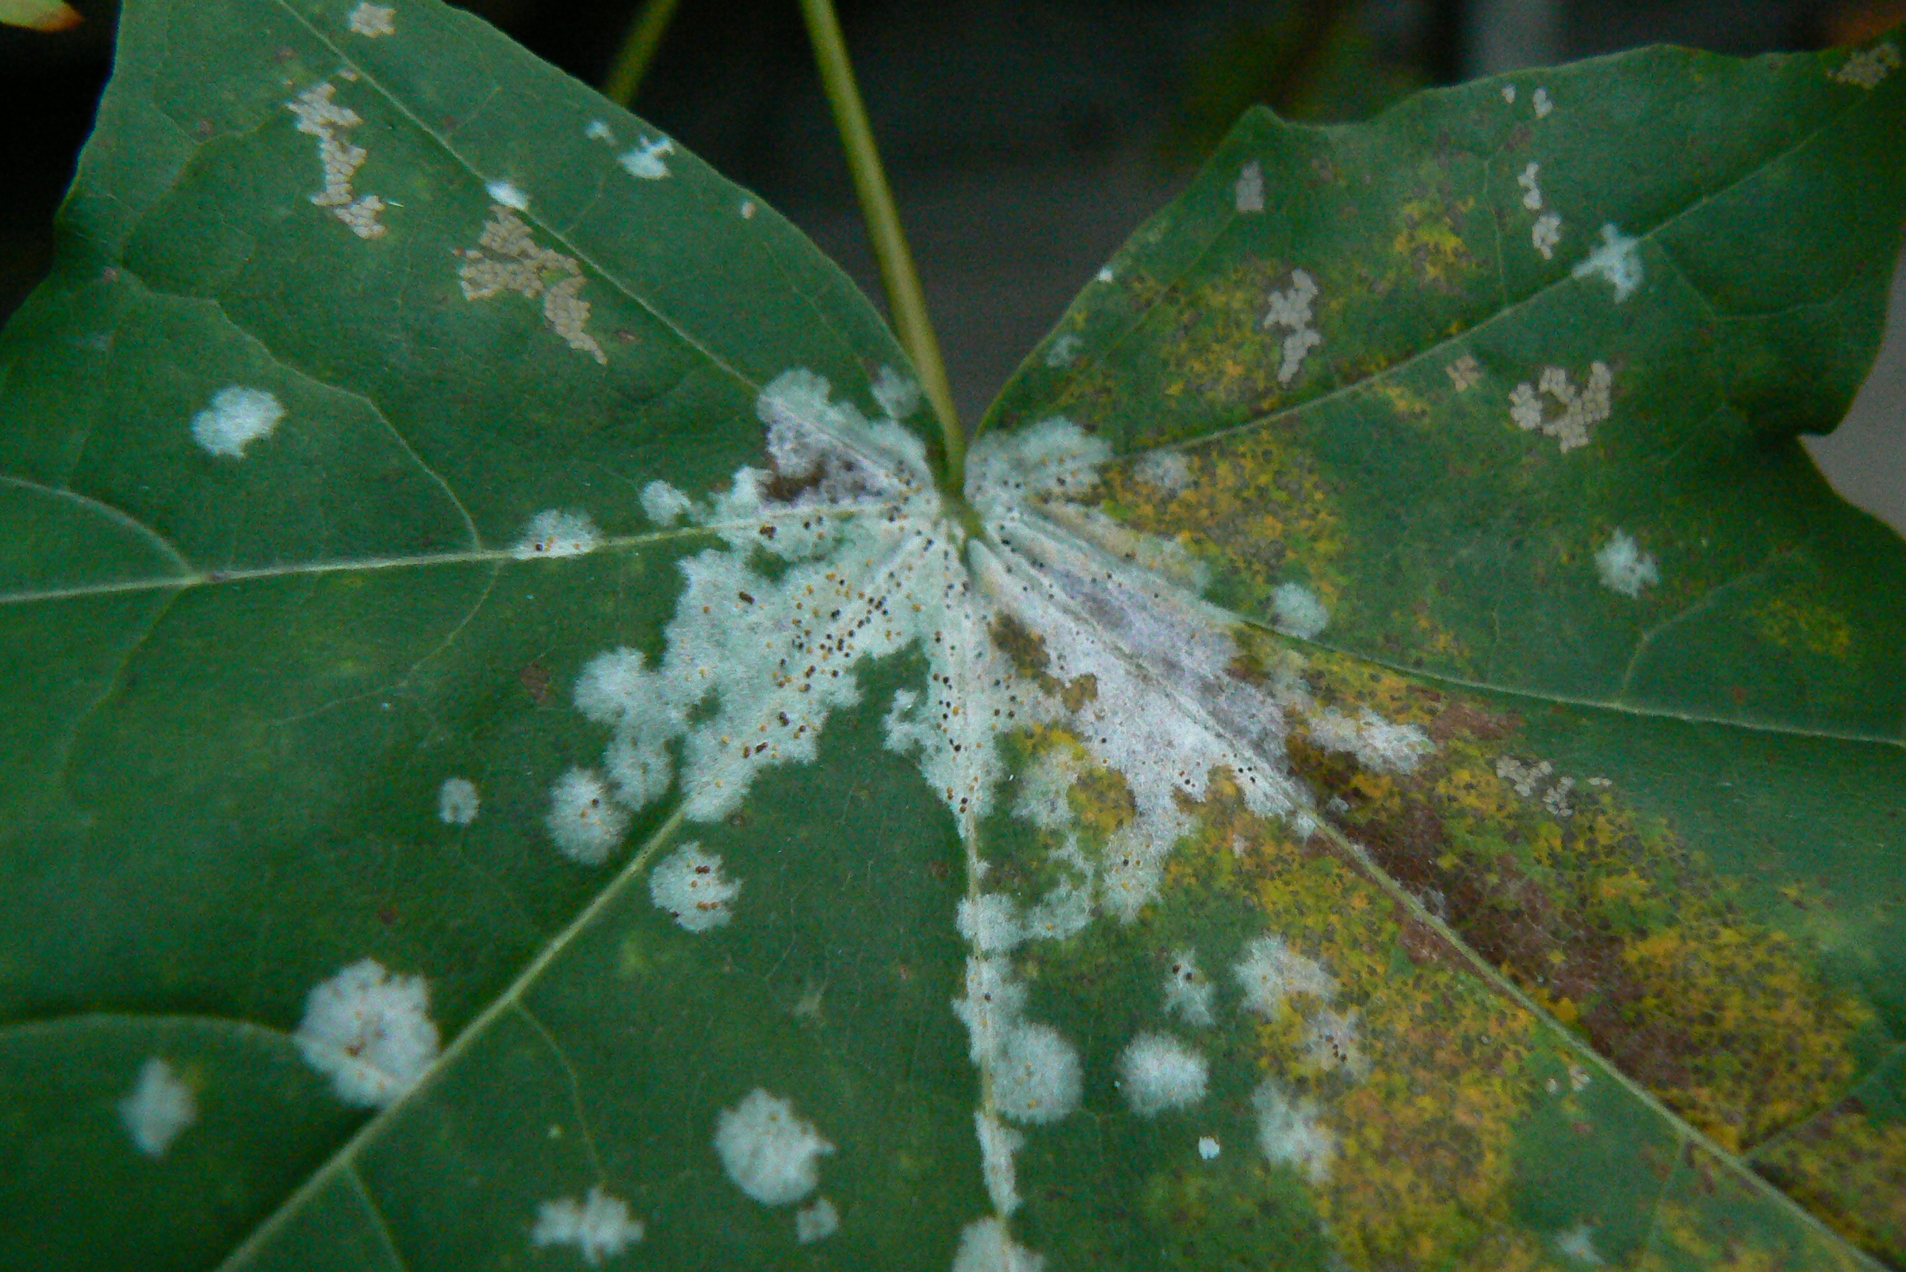
Grzyby biotrofy

Slide 7
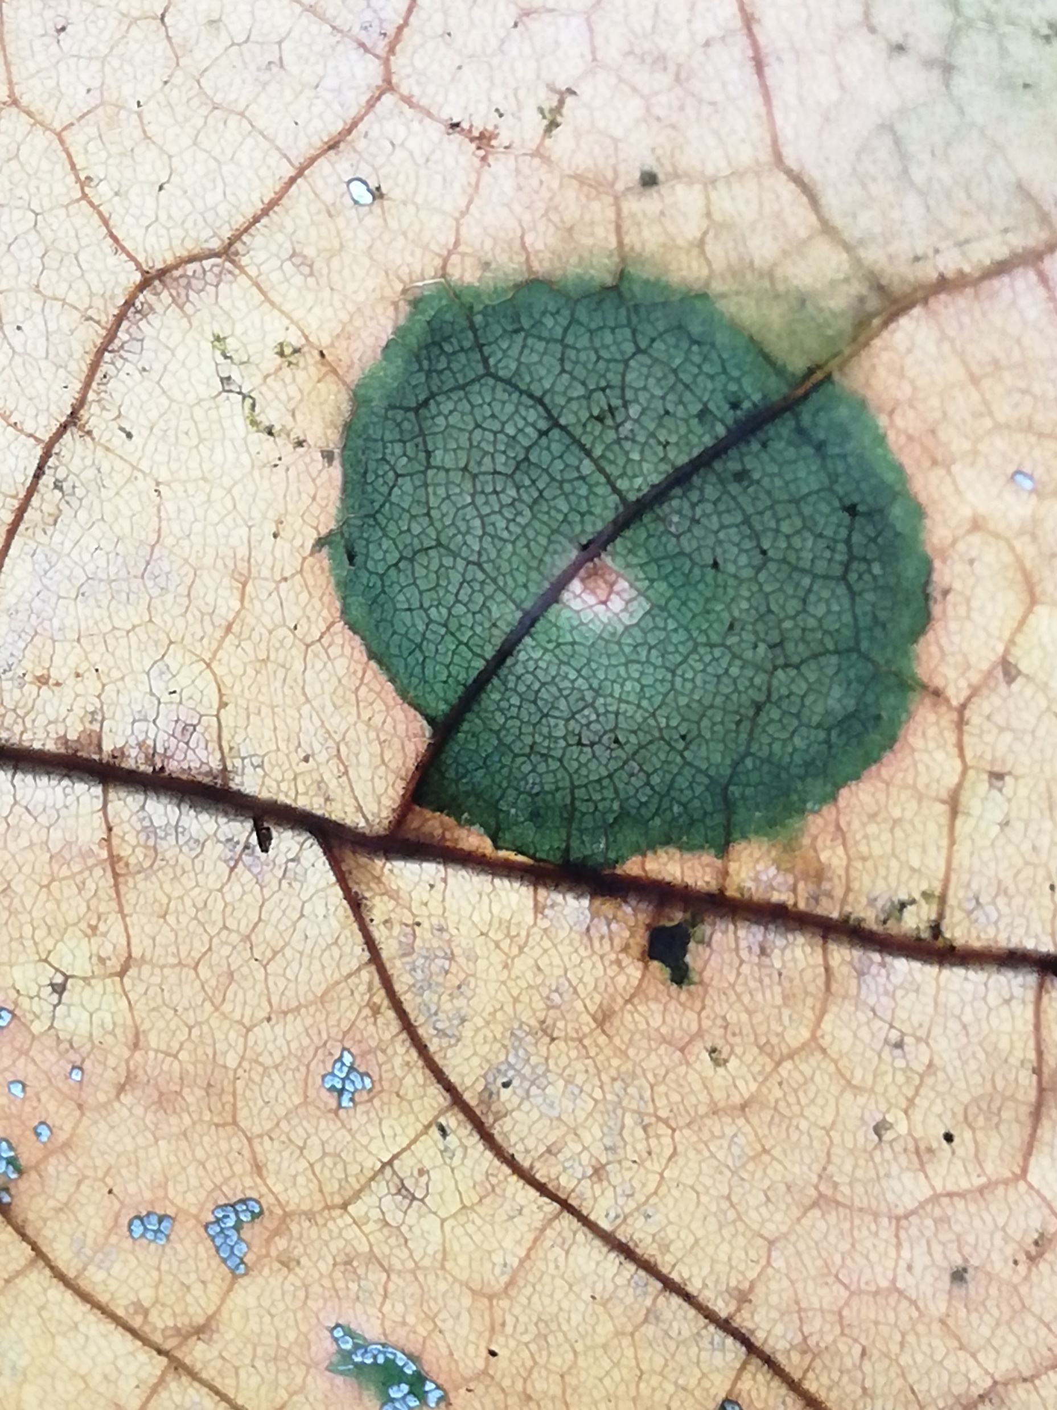
Grzyby nekrotrofy

Slide 8
Objawy zakazenia: Szczaw Rumex i ramularia

Slide 9
Objawy zakazenia: Alternarioza lisci lilaka

Slide 10
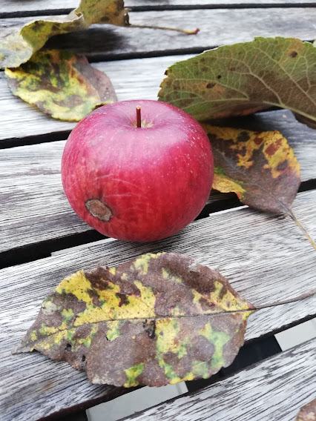
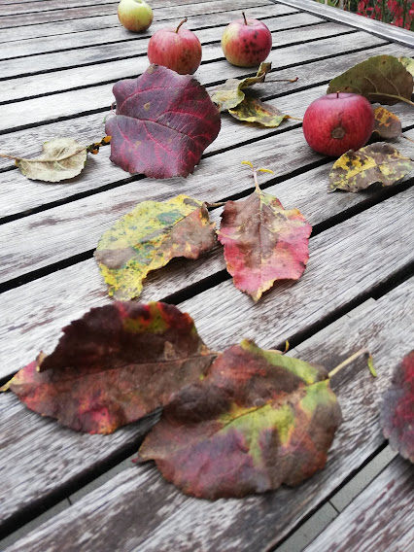
Objawy zakazenia: Parch jabloni venturia inequalis

Slide 11
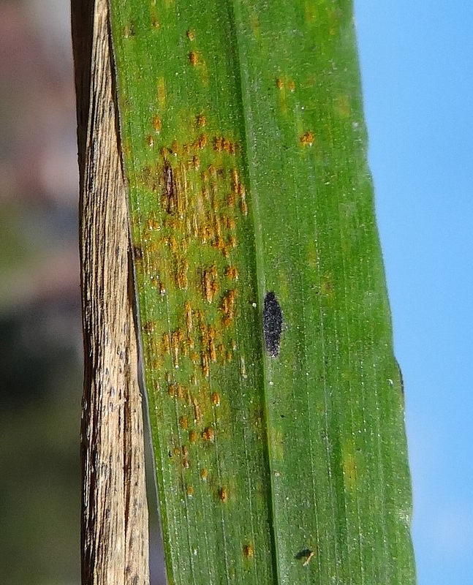
Objawy zakazenia: Rdza kruszyny i owsa

Slide 12
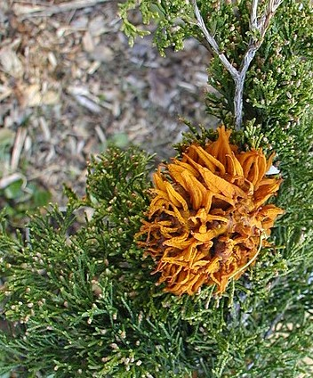
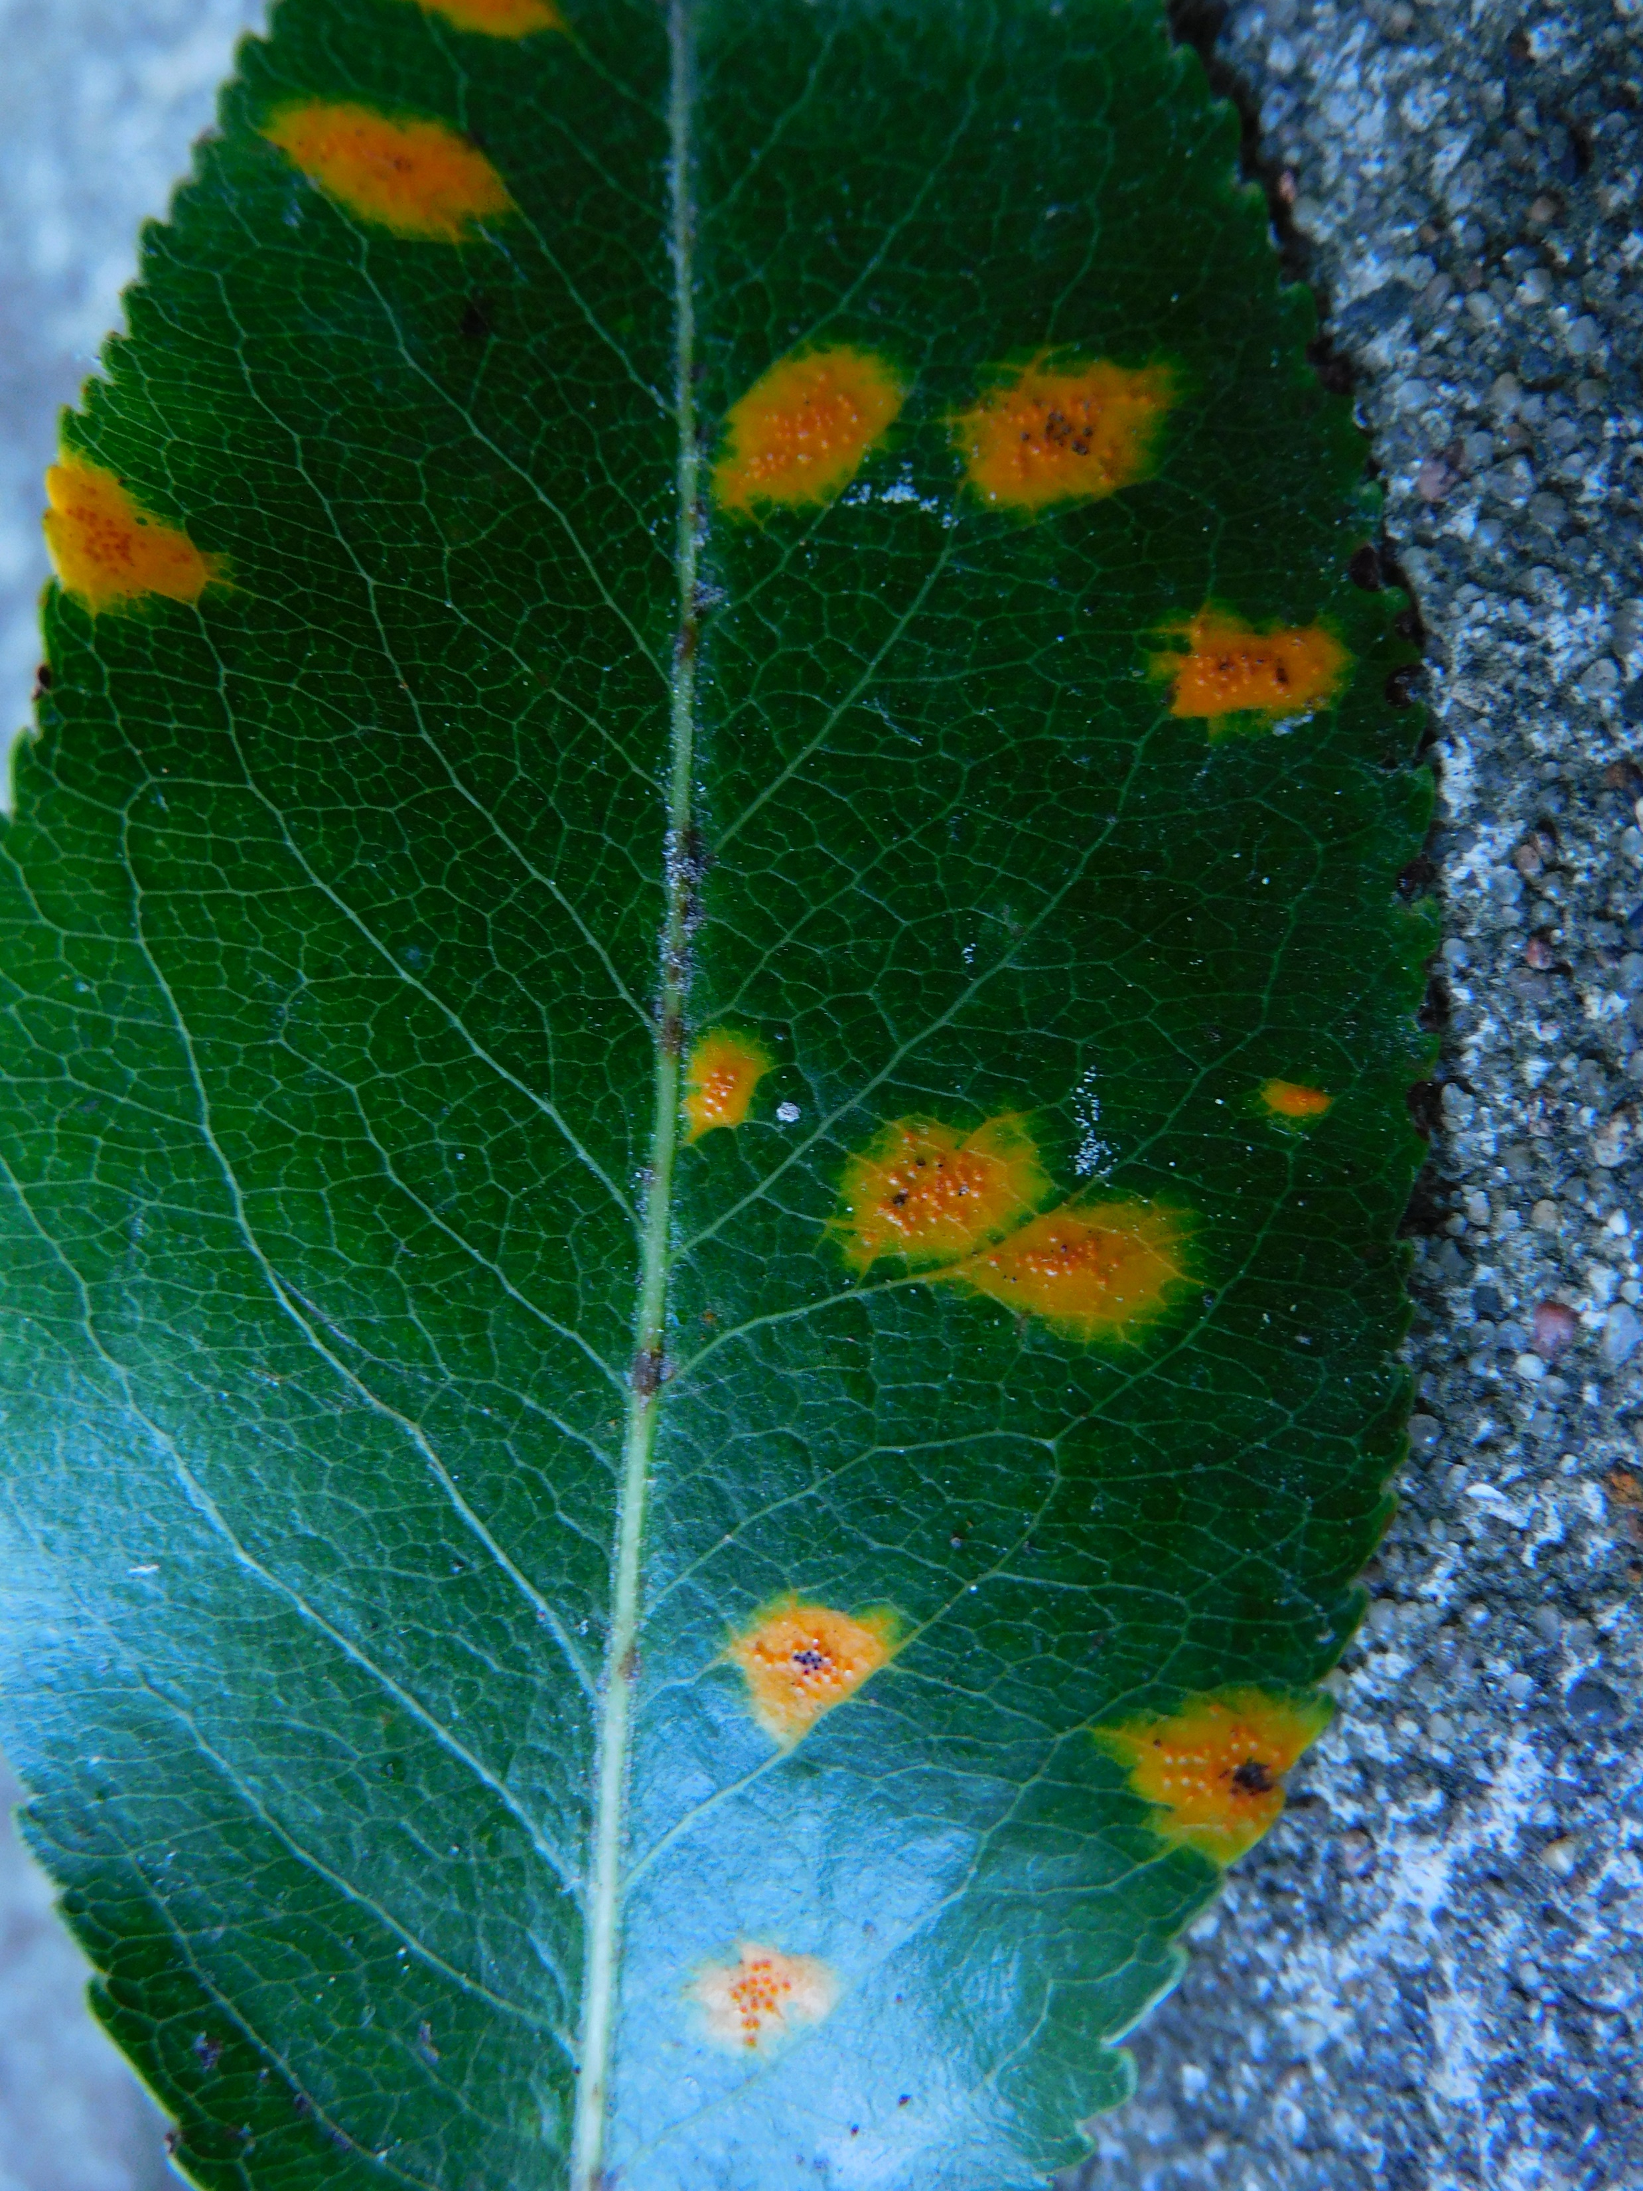
Objawy zakazenia: Rdza jalowcowo-gruszowa
,

Slide 13
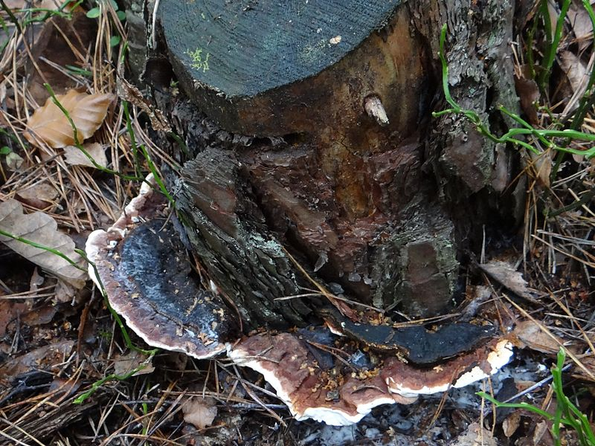
Patogeny korzeni
Opieńka Armillaria korzeniowiec Heterobasidion

Slide 14
Czy grzyby atakujace rosliny inwazyjne moga, pomóc w walce biologicznej?
,
,

Slide 15
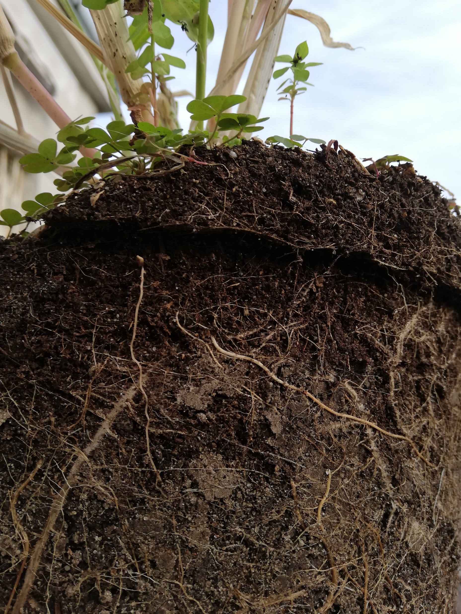
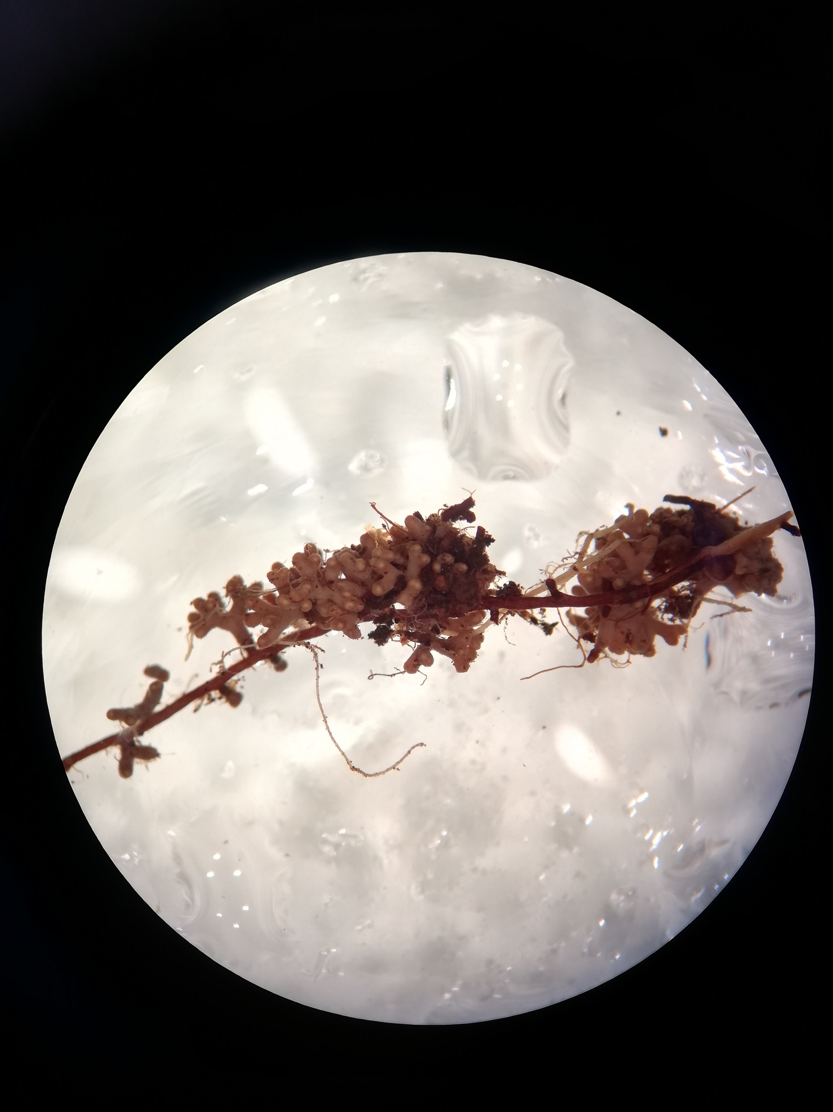
Mykoryza – skuteczne zabezpieczenie przed patogenami korzeni

Slide 16
Trichoderma – zabezpieczenie roslin przed patogenami
,

Slide 18
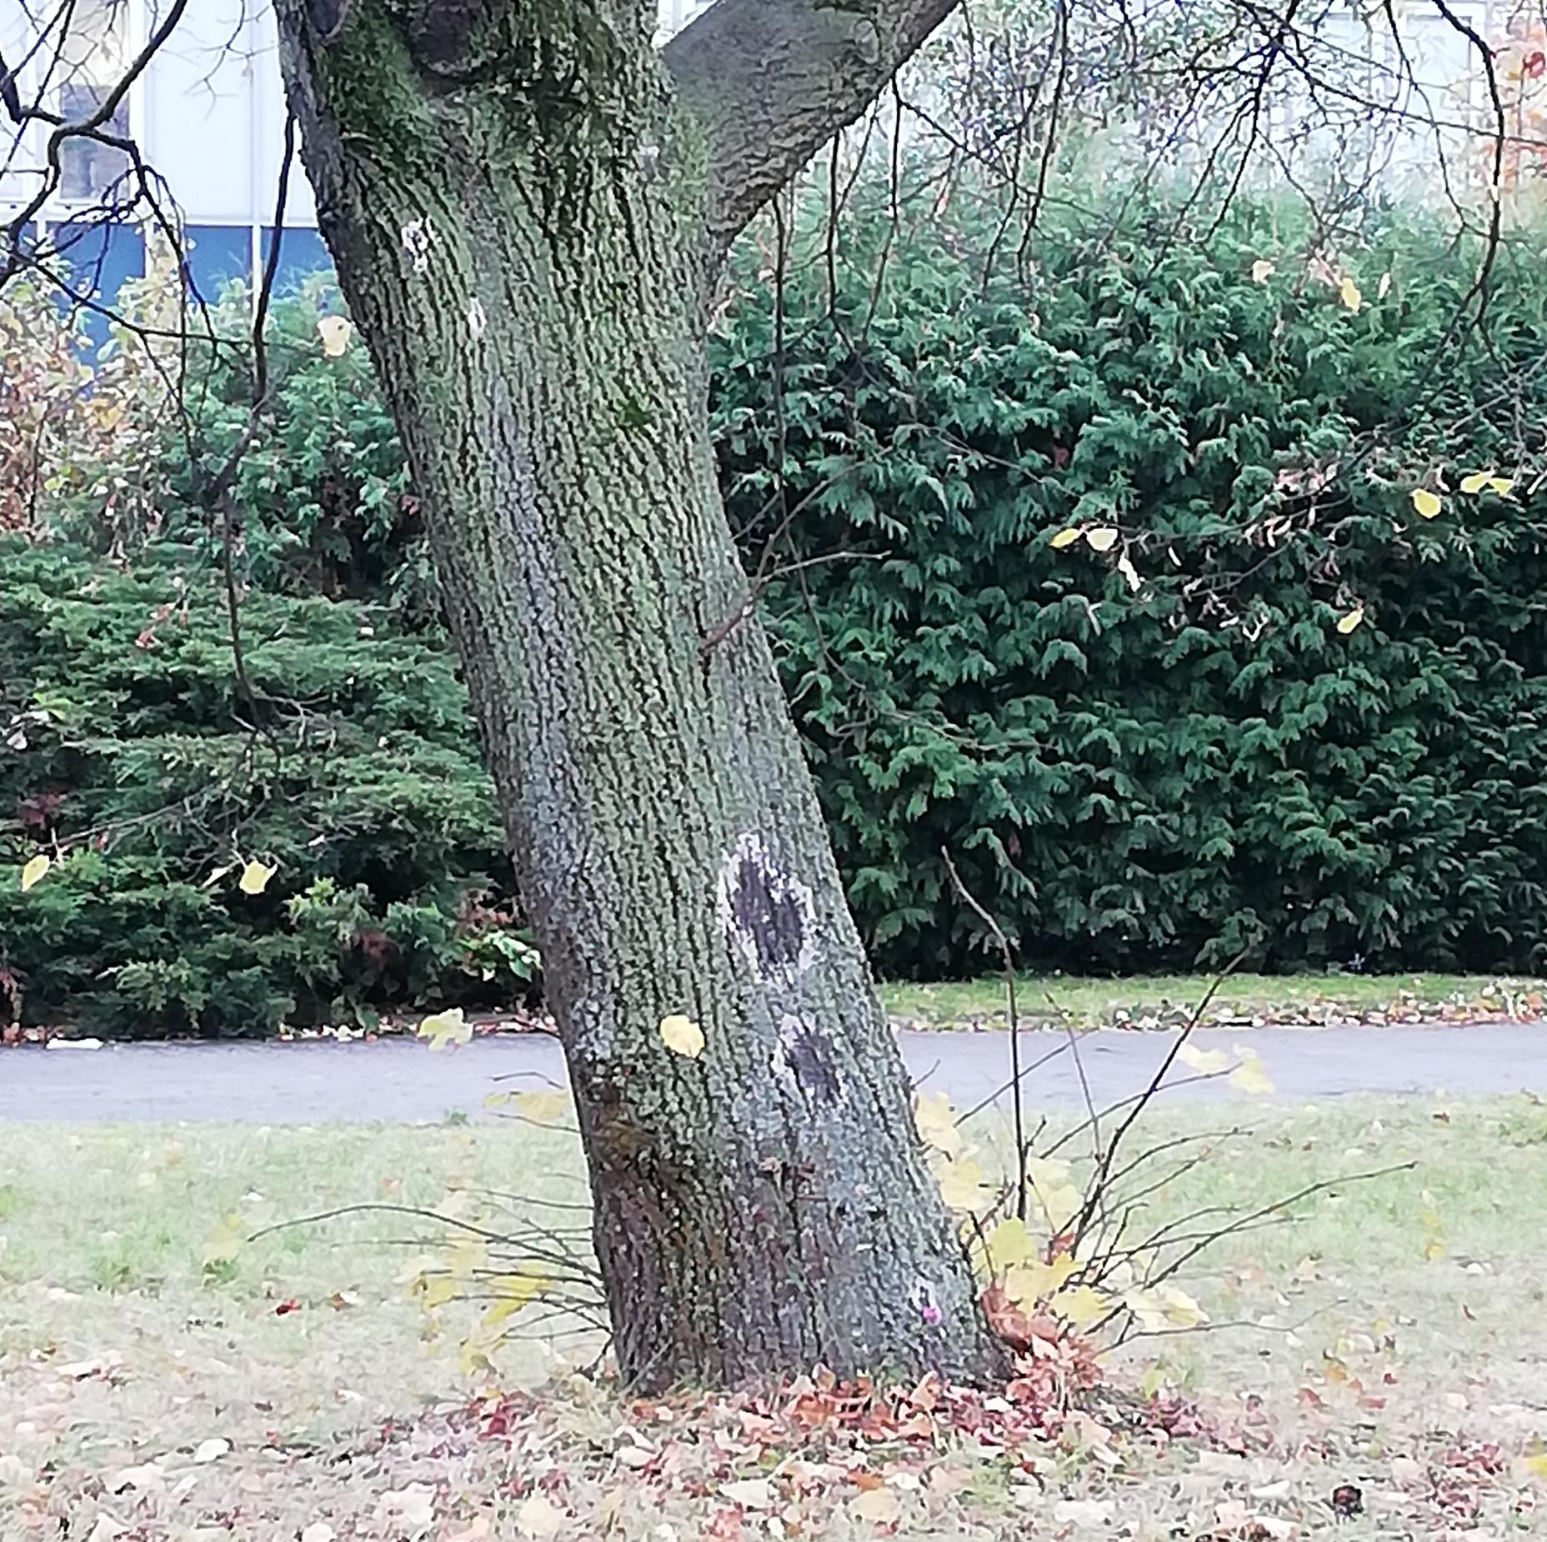
nie tylko patogeny roslin grzyby naporostowe

Slide 19
W prezentacji wykorzystano zdjęcia
z Wikipedii na licencji CC, oraz fotografie
własne (A.Rosa-Gruszecka, M.Wrzosek).

